Slide 1

ESTRATEGIAS DE ENSEÑANZA
Alumnado y
Trayectoria Escolar

Slide 2

Los requisitos para ingresar o matricularse en la Universidad Autónoma de Chiriquí
Fase Nº 1 Inscripción
Fecha: del 23 de agosto de 2010 al 28 de enero de 2011
Requisitos para la Inscripción
Presentar un documento oficial (cédula, certificado de nacimiento o pasaporte si es extranjero9
Pagar la suma de B/.33.00 por inscripción.
Fase Nº2 Aplicación de pruebas de Conocimientos General
Fecha: 20 de noviembre de 2010 a las 9:00 a.m. (De manera simultánea en todas las Unidades Académicas).
Fase Nº 3 Curso de Preparatoria

Slide 3

Fase Nº 3 Curso de Preparatoria
Luego de la prueba de conocimientos generales, los estudiantes que no la aprobaron deberán tomar el curso Nº2 de conocimientos generales por un período de una semana, culminado el mismo se les aplicará nuevamente la prueba de conocimientos generales.
Posteriormente estos estudiantes deberán tomar los dos cursos adicionales Nº 1 y 3 con el resto de los estudiantes que aprobaron inicialmente la prueba de conocimientos generales.

Slide 4

Los curso que ofrece la UNACHI son:
1- IVU(ingreso a la vida universitaria) cuya duración es de 1 semana
2- Desarrollo de conocimientos generales ( solo para estudiantes que no aprobaron el examen de admisión)duración 1 semana
3- Desarrollo de competencias afines a la carrera duración 1 semana para el área comercial y humanística y 4 semanas para el área científica.
Fase Nº4 Aplicación de la prueba de admisión
Aplicación de pruebas de competencias afines a la carrera
Fase Nº5 Aplicación de examen de selección

Slide 5

TRAYECTORIA ESCOLAR

Slide 6

Investigación
Del año 2005 al 2009 ingresaron a la Universidad Autónoma de Chiriquí 46,463 alumnos, un promedio de 8,575 por año de los cuales se graduaron 9,292.6 para un promedio de 1,7150 por año. Esto nos indica que solo el 20% de los alumnos que se matricularon lograron culminar, esta cifra comprende el campus central y las sedes la universidad autónoma de Chiriquí

Slide 7

Estudiantes Ingresados por Facultad del 2005 al 2009
Facultades | 2009 | 2008 | 2007 | 2006 | 2005
Total | 9631 | 10111 | 7792 | 9696 | 9233
Administración de Empresas y Contabilidad | 1244 | 1268 | 1343 | 1472 | 1389
Administración Pública | 432 | 495 | 776 | 624 | 570
Ciencias Naturales y Exactas | 1209 | 1029 | 987 | 1045 | 930
Ciencias de la Educación | 1610 | 2038 | 1201 | 1934 | 1876
Comunicación Social | 488 | 463 | 416 | 401 | 432
Derecho y Ciencias Políticas | 860 | 935 | 772 | 827 | 763
Economía | 933 | 1103 | 667 | 952 | 857
Enfermería | 306 | 267 | 247 | 283 | 313
Humanidades | 2211 | 2217 | 1069 | 1842 | 1878
Medicina | 338 | 296 | 314 | 316 | 225

Slide 8

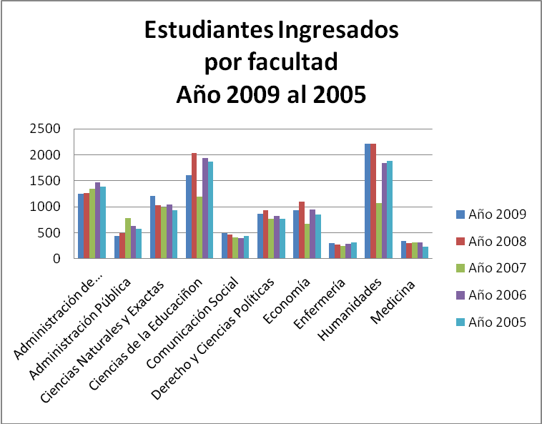

Slide 9

Estudiantes Egresados por Facultad del 2005 al 2009
Facultades | 2009 | 2008 | 2007 | 2006 | 2005
Total | 2219 | 1652 | 1829 | 1228 | 1647
Admon. de Emp. y Contabilidad | 282 | 328 | 376 | 188 | 417
Administración Pública | 109 | 77 | 237 | 73 | 113
Ciencias Naturales y Exactas | 118 | 104 | 64 | 47 | 41
Ciencias de la Educación | 1034 | 570 | 614 | 585 | 591
Comunicación Social | 51 | 38 | 68 | 41 | 54
Derecho y Ciencias Políticas | 86 | 91 | 120 | 24 | 53
Economía | 239 | 156 | 104 | 95 | 115
Enfermería | 26 | 37 | 35 | 43 | 44
Humanidades | 257 | 236 | 187 | 111 | 202
Medicina | 17 | 15 | 24 | 21 | 17

Slide 10

Cuadro comparativo de estudiantes Ingresados vs Egresados por facultad para los años 2009 al 2005
Años | 2009 |  | 2008 |  | 2007 |  | 2006 |  | 2005
 | Ingresoo | Egreso | Ingreso | Egreso | Ingreso | Egreso | Ingreso | Egreso | Ingreso | Egreso
Facultades | 9631 | 2219 | 10111 | 1652 | 7792 | 1829 | 9696 | 1228 | 9233 | 1647
Admón. de Empresas y Contabilidad | 1244 | 282 | 1268 | 328 | 1343 | 376 | 1472 | 188 | 1389 | 417
Administración Pública | 432 | 109 | 495 | 77 | 776 | 237 | 624 | 73 | 570 | 113
Ciencias Naturales y Exactas | 1209 | 118 | 1029 | 104 | 987 | 64 | 1045 | 47 | 930 | 41
Ciencias de la Educación | 1610 | 1034 | 2038 | 570 | 1201 | 614 | 1934 | 585 | 1876 | 591
Comunicación Social | 488 | 51 | 463 | 38 | 416 | 68 | 401 | 41 | 432 | 54
Derecho y Ciencias Políticas | 860 | 86 | 935 | 91 | 772 | 120 | 827 | 24 | 763 | 53
Economía | 933 | 239 | 1103 | 156 | 667 | 104 | 952 | 95 | 857 | 115
Enfermería | 306 | 26 | 267 | 37 | 247 | 35 | 283 | 43 | 313 | 44
Humanidades | 2211 | 257 | 2217 | 236 | 1069 | 187 | 1842 | 111 | 1878 | 202
Medicina | 338 | 17 | 296 | 15 | 314 | 24 | 316 | 21 | 225 | 17

Slide 11
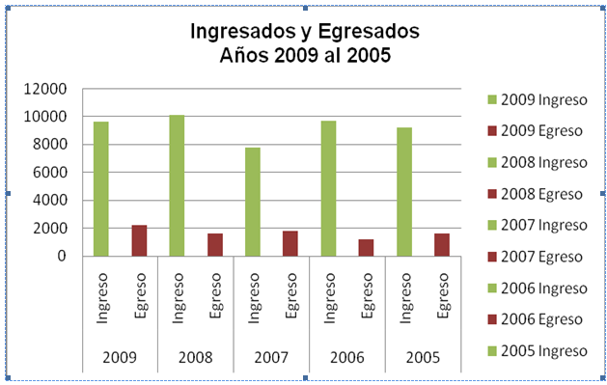


Slide 12

Perfil de egreso de las diferentes carreras de la Facultad de Administración de Empresas y Contabilidad

Slide 13
Licenciatura en Administración de Empresas con énfasis en Mercadotecnia
Perfil de egreso
El resado de la licenciatura en administración de empresas con énfasis en mercadotecnia, estará capacitado para:
Administrar empresas, nacionales e internacionales, en las diversas ramas de la actividad empresarial.
Será capaz de diseñar objetivos, políticas, estrategias y ejecutar acciones orientadas a satisfacer las necesidades de los clientes.
Responder a las exigencias de los mercados nacionales e internacionales dinámicos y cambiantes.

Slide 14
Licenciatura en Administración de Empresas con énfasis en Mercadotecnia
Perfil de egreso
El egresado de la licenciatura en administración de empresas con énfasis en mercadotecnia, estará capacitado para:
* Administrar empresas, nacionales e internacionales, en las diversas ramas de la actividad empresarial.
* Será capaz de diseñar objetivos, políticas, estrategias y ejecutar acciones orientadas a satisfacer las necesidades de los clientes.
* Responder a las exigencias de los mercados nacionales e internacionales dinámicos y cambiantes.
* Posicionar marcas y/o productos con crecimientos en ventas, asegurándoles una mayor participación.

Slide 15
Mercado Laboral:
* Empresario en diferentes sectores de la economía.
* Gerente de organizaciones públicas o privadas.
* Directivo en las diferentes áreas del quehacer empresarial.
* Gerente o directivo del área financiera en organizaciones de cualquier naturaleza.
* Investigador orientado a la creación a la creación y desarrollo de empresas.
* Asesorías financieras y de negocios.
* Ejecutivo en el área de la administración financiera.
* Evaluador de proyectos.
* Gerente de recursos humanos.
* Docencia universitaria
.

Slide 16

Licenciatura en Administración de Empresas con énfasis en Administración de Personal
Esta carrera tiene como objetivo preparar profesionales capaces de ejercer cargos ejecutivos en el ámbito empresarial, haciendo énfasis en la gestión de recursos humanos.
desarrollo.

Slide 17

Perfil de egreso:
* Capacidad para planear, estructurar, dirigir y controlar las actividades de gestión humana y desarrollo organizacional de una empresa en el ámbito nacional y global.
* Podrá desempeñarse en empresas privadas o públicas con operaciones nacionales e internacionales en funciones relacionadas con la gerencia y desarrollo del talento humano y organizacional y la gestión del proceso de administración de personal.
* Podrá efectuar asesoría y consultoría en gestión humana y la gestión de procesos de cambio planeado.

Slide 18

Licenciatura en Administración de Empresas con énfasis en Finanzas y Negocios Internacionales
Esta carrera prepara al estudiante para evaluar financieramente empresas, proyectos y alternativas de financiamiento mediante la aplicación de criterios y técnicas financieras, en el contexto nacional e internacional

Slide 19
Perfil del egreso:
* Analizar y evaluar integralmente los indicadores de la estructura financiera de una empresa que dan cuenta de los niveles de liquidez, rentabilidad, endeudamiento, solvencia y cobertura de una organización.
* Gestionar estratégicamente las inversiones en los diferentes mercados financieros nacionales e internacionales mediante la selección de portafolios de inversión de referencia.
* Optimizar los riesgos financieros.
* Especialista en gerencia de negocios internacionales, capaz de identificar oportunidades y retos en los mercados globales

Slide 20
Proyecto a Corto Plazo - Seguimiento a Egresados
Con la finalidad de darle seguimiento a los egresados de la universidad, se cuenta con un proyecto a corto plazo que permitirá conocer sí se lograron los objetivos del proceso de enseñanza aprendizaje y se cuenta con profesionales con el perfil que se requiere para desempeñarse en campo laboral, que cada día es más exigente.
Objetivo: Coordinar los planes para el desarrollo del proyecto de seguimiento y organización de los egresados de la UNACHI con el objetivo de monitorear y evaluar la pertinencia de las carreras que brinda la Universidad

Slide 21

MUCHAS GRACIAS

